Slide 1
О.И. Германова,
начальник отдела Московского центра качества образования

Slide 2
Правовое регулирование федерального государственного контроля (надзора) в сфере образования
постановление Правительства Российской Федерации от 10 июля 2014г. № 636 «Об аттестации экспертов, привлекаемых органами, уполномоченными на осуществление государственного контроля (надзора), органами муниципального контроля, к проведению мероприятий по контролю»
приказ Департамента образования г. Москвы от 28 сентября 2015 г. № 2105 "Об организации аттестации граждан, претендующих на получение аттестации эксперта в сфере образовании и экспертов в сфере образования, подлежащих переаттестации"
Кодекс Российской Федерации об административных правонарушениях Ст. 19.26. «Заведомо ложное заключение эксперта»

Slide 3
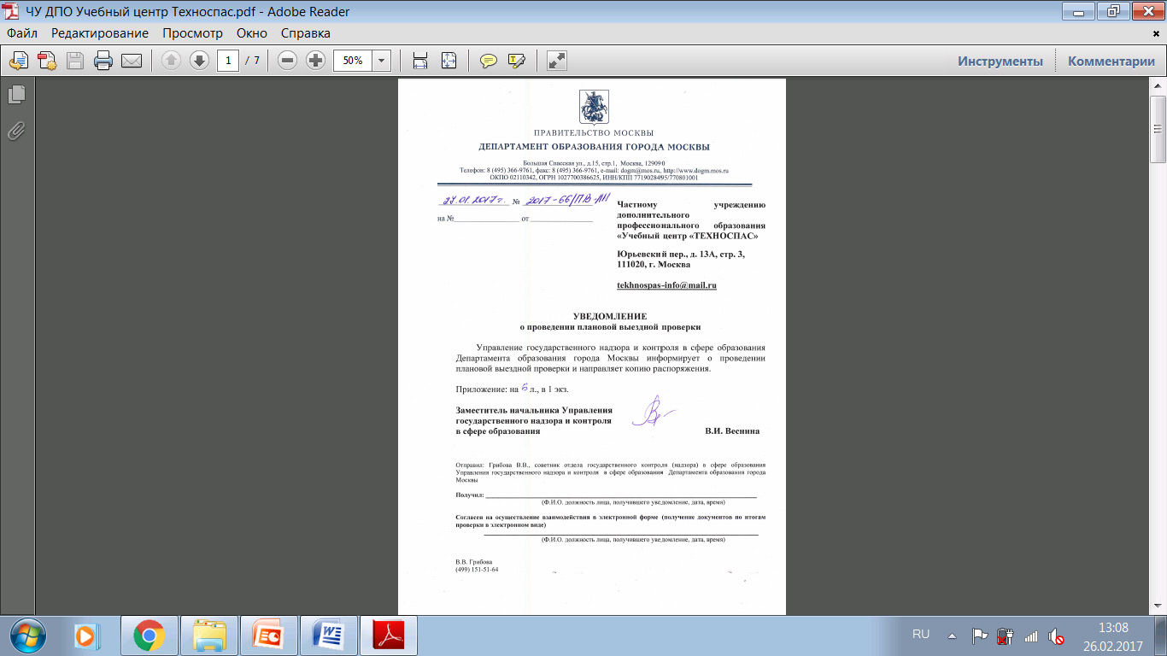

Государственный контроль (надзор) в системе образования

Slide 4
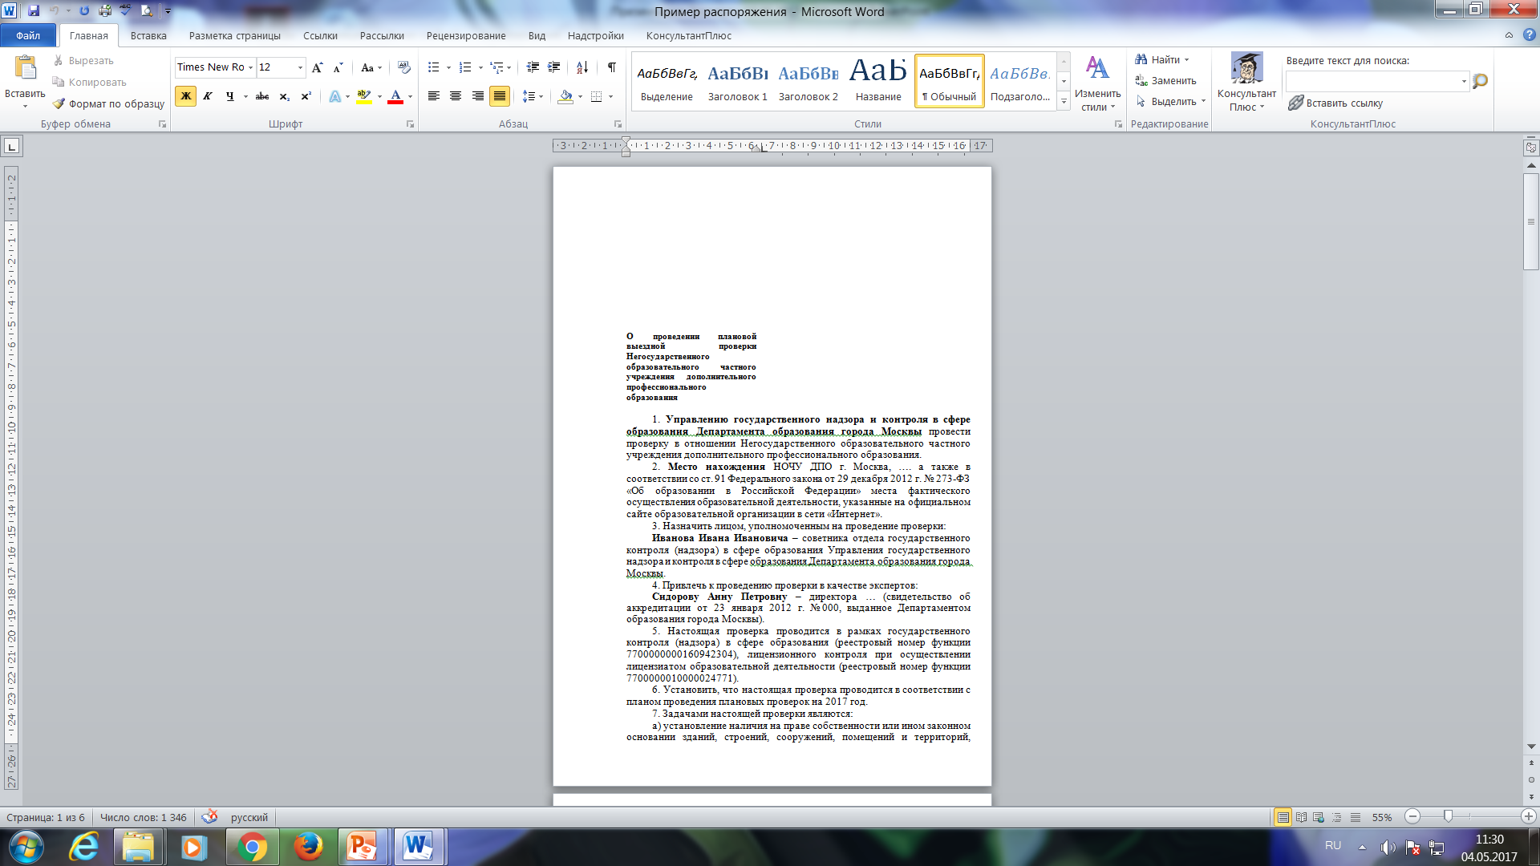

Государственный контроль (надзор) в системе образования

Slide 5
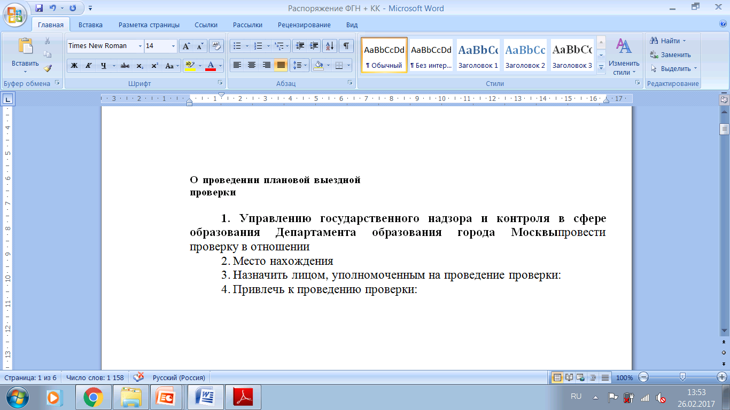
Государственный контроль (надзор) в системе образования

Slide 6

Общая информация о предстоящей проверке
Анализ полученного распоряжения на проведение проверки :
проверка плановая/ внеплановая, выездная/документарная,
тип образовательной организации, в отношении которой проводится проверка (общее образование, профессиональное образование, дополнительное образование),
- цель проведения проверки,
задачи проверки, предмет проверки,
сроки проведения проверки,

Slide 7

Общая информация о предстоящей проверке
правовые основания проведения проверки (перечень нормативных правовых актов),
обязательные требования, подлежащие проверке (перечень нормативных правовых актов, содержащих обязательные требования, оценка соблюдения которых является предметом государственного контроля (надзора)
- перечень мероприятий по контролю, необходимые для достижения целей и задач проведения проверки,
- перечень документов, представление которых необходимо для достижения целей и задач проведения проверки.

Slide 8
Проведение проверки осуществляют
должностные лица органа государственного контроля (надзора), уполномоченные на проведение проверки,
эксперты, аттестованные в установленном порядке, и (или) представители экспертных организаций, аккредитованных в установленном порядке

Slide 9
Проведение проверки осуществляют
Должностное лицо, уполномоченное на проведение проверки – сотрудник Управления государственного надзора и контроля в сфере образования Департамента образования города Москвы
Действия эксперта при проведении проверки должны быть согласованы и одобрены должностным лицом, уполномоченным на проведение проверки
По поручению должностного лица, уполномоченного на проведение проверки, взаимодействие с экспертом также может осуществлять сотрудник Московского центра качества образования

Slide 10
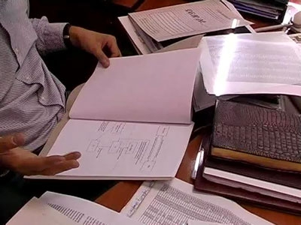
Этап подготовки к экспертизе
подбор и анализ экспертом нормативных правовых актов в соответствии с целями и задачами проверки и с учетом типа образовательной организации ,
предварительный анализ информации, размещенной на официальном сайте образовательной организации в сети «Интернет»
заключение договора на проведение экспертизы

Slide 11
Проведение экспертизы ( на примере ФГН)
мероприятие по контролю (см. распоряжение) | действия эксперта (см. распоряжение – задачи проверки) | обязательные требования, оценка соблюдения которых является предметом государственного контроля (надзора) ( указаны в нормативных правовых актах - см. распоряжение) | документы, представленные образовательной организацией
Анализ полноты и достоверности информации, размещенной образовательной организацией на официальном сайте в сети Интернет в срок до… | Установление наличия официального сайта образовательной организации в информационно-телекоммуникаци- онной сети «Интернет» и его соответствия установленным требованиям к структуре и информационному наполнению | Ст. 29 Федерального закона от 29 декабря 2012г. № 273-ФЗ «Об образовании в Российской Федерации»; Правила размещения на официальном сайте образовательной организации в информационно- телекоммуникационной сети «Интернет» и обновления информации об образовательной организации , утвержденные постановлением Правительства Российской Федерации от 10.07.2013 №582 ; Требования к структуре официального сайта образовательной организации в информационно-телекоммуникационной сети «Интернет» и формату представления на нем информации, утвержденные приказом Федеральной службы по надзору в сфере образования и науки от 29 мая 2014 года № 785 | официальный сайт образовательной организации в сети «Интернет

Slide 12
Проведение экспертизы ( на примере ФГН)
мероприятие по контролю (см. распоряжение) | действия эксперта (см. распоряжение – задачи проверки) | обязательные требования, оценка соблюдения которых является предметом государственного контроля (надзора) ( указаны в нормативных правовых актах - см. распоряжение) | документы, представленные образовательной организацией
Анализ и экспертиза документов и материалов, характеризующих деятельность образовательной организации в срок до… | Установление соответствия устава требованиям законодательства об образовании Установление наличия и соответствия локальных актов требованиям законодательства об образовании | Ст. 25 Федерального закона от 29 декабря 2012г. № 273-ФЗ «Об образовании в Российской Федерации»; Ст. 28, 30 и др. Федерального закона от 29 декабря 2012г. № 273-ФЗ «Об образовании в Российской Федерации»; | Устав образовательной организации Локальные нормативные акты

Slide 13
Проведение экспертизы ( на примере ФГН)
мероприятие по контролю (см. распоряжение) | действия эксперта (см. распоряжение – задачи проверки) | обязательные требования, оценка соблюдения которых является предметом государственного контроля (надзора) ( указаны в нормативных правовых актах - см. распоряжение) | документы, представленные образовательной организацией
Анализ и экспертиза документов и материалов, характеризующих деятельность образовательной организации в срок до… | Установление исполнения компетенций образовательной организации | Ст. 28 Федерального закона от 29 декабря 2012г. № 273-ФЗ «Об образовании в Российской Федерации»; Порядок обеспечения условий доступности для инвалидов объектов и предоставляемых услуг в сфере образования, а также оказания им при этом необходимой помощи, утвержденный приказом Министерства образования и науки Российской Федерации от 9 ноября 2015 г. | документы в части организации и обеспечения обучающихся медицинским обслуживанием, питанием, обеспечения сохранности жизни и здоровья участников образовательного процесса ( п.15 ч.3 ст.28 )

Slide 14
Проведение экспертизы ( на примере ФГН)
мероприятие по контролю (см. распоряжение) | действия эксперта (см. распоряжение – задачи проверки) | обязательные требования, оценка соблюдения которых является предметом государственного контроля (надзора) ( указаны в нормативных правовых актах - см. распоряжение) | документы, представленные образовательной организацией
Анализ и экспертиза документов и материалов, характеризующих деятельность образовательной организации в срок до… | Установление исполнения компетенций образовательной организации | Ст. 28 Федерального закона от 29 декабря 2012г. № 273-ФЗ «Об образовании в Российской Федерации»; Номенклатура должностей педагогических работников организаций, осуществляющих образовательную деятельность, должностей руководителей образовательных организаций , утвержденная постановлением Правительства Российской Федерации от 08 августа 2013 г. № 678 ; Единый квалификационный справочник должностей руководителей, специалистов и служащих, раздел «Квалификационные характеристики должностей работников образования», утвержденный приказом Минздравсоцразвития России от 26 августа 2010 г. №761н | документы и материалы, подтверждающие кадровое обеспечение осуществления образовательного процесса (п.4 ,5 ч.3 ст. 28)

Slide 15
Проведение экспертизы ( на примере ФГН)
мероприятие по контролю (см. распоряжение) | действия эксперта | обязательные требования, оценка соблюдения которых является предметом государственного контроля (надзора) ( указаны в нормативных правовых актах - см. распоряжение) | документы, представленные образовательной организацией
Наблюдение за ходом образовательного процесса , беседы с сотрудниками, осмотр помещений, технических средств, оборудования, иных объектов, используемых для организации и ведения образовательной деятельности в срок до… | По согласованию с лицом, уполномоченным на проведение проверки |  | Рассмотрение учебной, учебно-методической литературы и средств обеспечения образовательного процесса по реализуемым программам получение устных пояснений у уполномоченных лиц образовательной организации и иных работников по вопросам, подлежащим проверке

Slide 16

Оформление документов по результатам проверки
- составление экспертного заключения,
-подписание акта сдачи-приемки выполненных работ
по договору на проведение экспертизы

Slide 17

ГРУБЫЕ НАРУШЕНИЯ ПРИ ПРОВЕДЕНИИ ПРОВЕРКИ
Федеральный закон от 26 декабря 2008 г. №294-ФЗ
Нарушение сроков и времени проведения проверок
Требование документов, не относящихся к предмету проверки, превышение установленных сроков проведения проверок
Участие в проведении проверок экспертов, состоящих в гражданско-правовых и трудовых отношениях с юридическими лицами и индивидуальными предпринимателями, в отношении которых проводятся проверки

Slide 18
При проведении проверки должностные лица и эксперты не вправе:
- проверять выполнение обязательных требований, если они не относятся к полномочиям органа государственного контроля (надзора);
осуществлять проверку в случае отсутствия при ее проведении руководителя или уполномоченного представителя;
требовать представления документов, если они не являются объектами проверки , не относятся к предмету проверки, а также изымать оригиналы таких документов;
распространять информацию, полученную в результате проведения проверки;
нарушать установленные сроки проведения проверки.

Slide 19
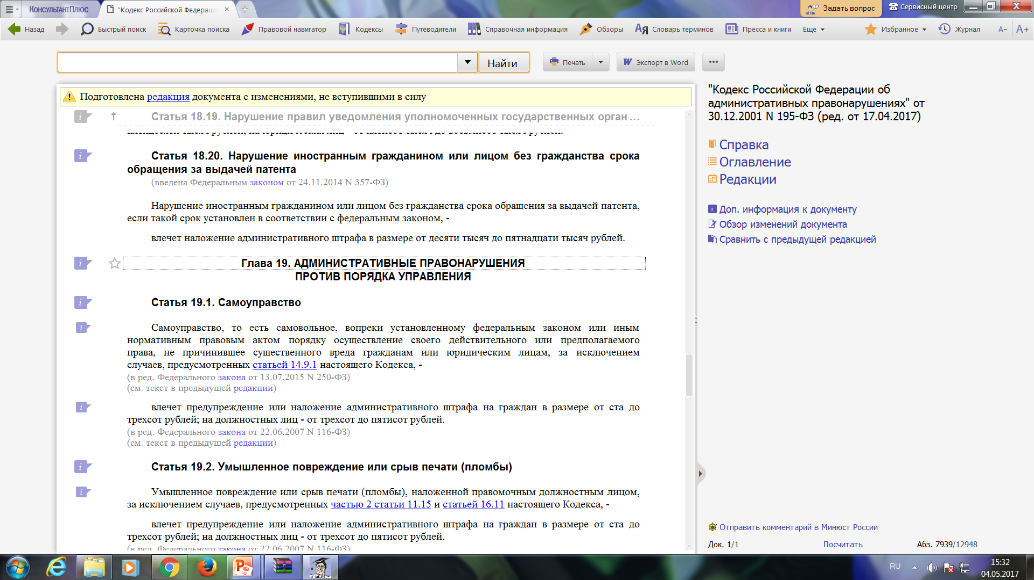
ОТВЕТСТВЕННОСТЬ ЭКСПЕРТОВ

Slide 20
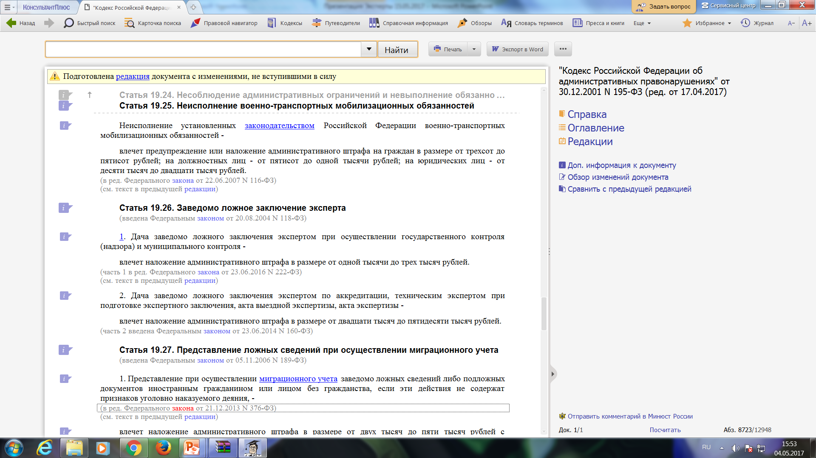
ОТВЕТСТВЕННОСТЬ ЭКСПЕРТОВ

Slide 21

Формирование и становление эксперта -
процесс длительный;
результат этого процесса – высококвалифицированный профессионал, имеющий опыт применения знаний в стандартных и нестандартных ситуациях
«Экспертом работать легко,
если не мешают посторонние»

Slide 22
  Спасибо за внимание!

